Slide 1

Formatief assessment

Slide 2
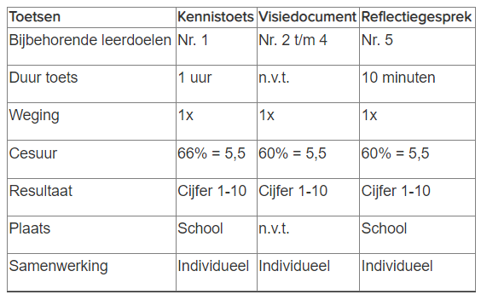
Summatieve toetsen in week 8 en 9

Slide 3

Formatief assessment in week 4
1. Oorzaak maatschappelijke uitdagingen
Gedeelte 1 ‘Oorzaak maatschappelijke uitdagingen’ van het visiedocument.
Aanleveren via Teams voor 9 maart 23:59
Voldaan aan checklist voor het schrijven van een verslag.
Positief advies IBS verantwoordelijke (Valerie en/of Thomas).
Positief advies vanuit feedback friends LA 1 bijeenkomst van 10 maart.
1 20 punten | Oorzaak maatschappelijke uitdagingen Er is beschreven hoe er onderzoek is gedaan naar maatschappelijke uitdagingen op het gebied van circulariteit. De stappen zijn helder beschreven. Er zijn minimaal drie maatschappelijke uitdagingen uitgewerkt. Per uitdaging zijn minimaal twee actuele en betrouwbare bronnen gebruikt. | Score | 0 | 1 | 2 | 3 | 4 | 5
 |  | Punten | 0 | 4 | 8 | 12 | 16 | 20

Slide 4
Formatief assessment in week 5
2. Trends & ontwikkelingen
Gedeelte 2 ‘Trends & ontwikkelingen’ van het visiedocument
Aanleveren via Teams voor 23 maart 23:59.
Voldaan aan checklist voor het schrijven van een verslag.
Positief advies IBS verantwoordelijke (Valerie en/of Thomas).
Positief advies vanuit feedback friends LA 2 bijeenkomst van 24 maart.
2 20 punten | Trends & ontwikkelingen (T&O) Er zijn per maatschappelijke uitdaging minimaal twee T&O beschreven. Iedere T&O onderbouw je met actuele en betrouwbare bronnen. Er zijn dus minimaal 6 T&O in de circulaire stad omschreven. De volgende thema’s ‘robotisering’, ‘de 4e Industriële Revolutie’ en ‘The Internet of Things’ komen tenminste aan bod. | Score | 0 | 1 | 2 | 3 | 4 | 5
 |  | Punten | 0 | 4 | 8 | 12 | 16 | 20

Slide 5

Waarom?
Tijdens het assessment ontvang je:
  Feed up; wat is het doel van het besproken onderdeel in het grotere geheel
  Feed back; waar sta je op dit moment d.m.v. een score (0 – 5)
  Feed forward; wat kan je nog doen om je product te verbeteren.

